Slide 1
沖泡即溶飲品
觀看整段影片
分段教學影片
教學流程及檢核表

Slide 2
所需用品 即溶包、透明杯(約250C.C) 、筷子、 熱水(約250CC 、 熱水瓶
沖泡即溶飲品
分段教學影片
1.找缺口
2.甩一甩
3.撕一角
4.對杯口
5.倒進去
6.加熱水，
不要滿
7.拿筷子
8.攪一攪，
拌均勻
9.完成了

Slide 3
1.找缺口

Slide 4
2.甩一甩

Slide 5
3.撕一角

Slide 6
4.對杯口

Slide 7
5.倒進去

Slide 8
6.加熱水，不要滿

Slide 9
7.拿筷子

Slide 10
8. 攪一攪 拌均勻

Slide 11
9.完成了

Slide 12
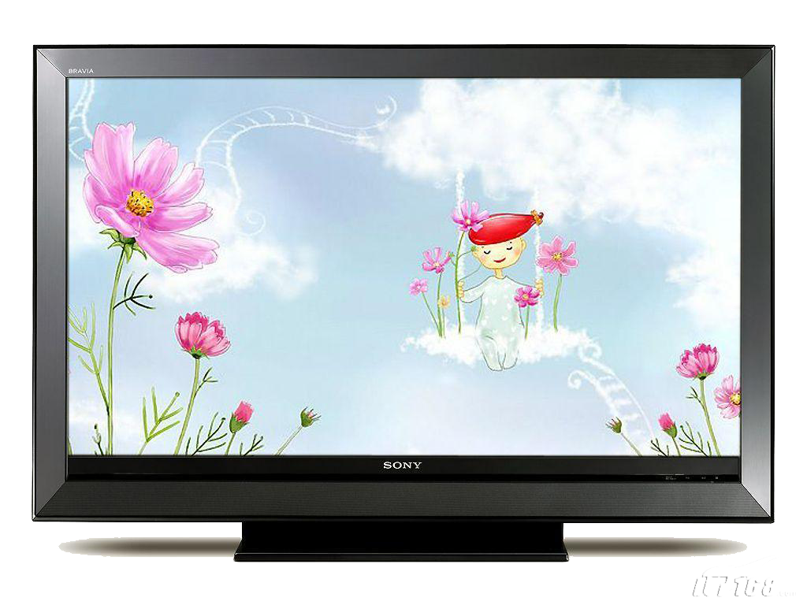
觀看整段影片

